Slide 1
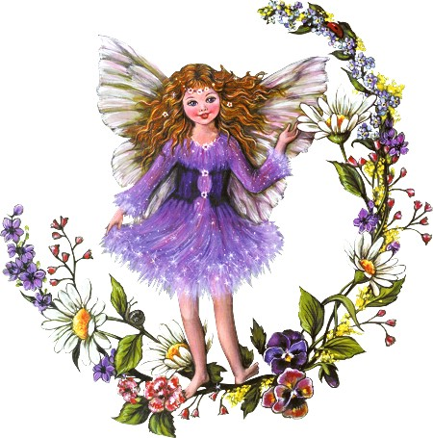
Муниципальное бюджетное дошкольное образовательное учреждение детский сад №5 «Капелька» комбинированного вида п.Краснокаменск Красноярского края Курагинского района.
ПАСПОРТ СТАРШЕЙ ЛОГОПЕДИЧЕСКОЙ ГРУППЫ «МАЛЕНЬКАЯ ФЕЯ»

Slide 2
Паспорт группы «Маленькая Фея» содержит следующую информацию: О ВОСПИТАТЕЛЯХ, СОСТАВЕ ГРУППЫ, РЕЖИМЕ ДНЯ, ОБ ОБРАЗОВАТЕЛЬНОЙ СРЕДЕ ГРУППЫ.

Slide 3
ИНФОРМАЦИЯ О ВОСПИТАТЕЛЯХ:
Паншина Елена Николаевна – воспитатель 1категории, стаж работы в должности воспитателя 13 лет

Slide 4
Кедрова Юлия Владиславовна – воспитатель категории, стаж работы в должности воспитателя 5 лет.

Slide 5
Состав группы : 13 человек.
6 мальчиков и 7 девочек
1.Саша А.
2.Лиза Г.
3.Настя М.
4.Никита П.
5.Эля Р.
6.Варя С.
7.Паша С.
8.Юра С.
9.Никита У.
10.Матвей Ч.
11.Надя Ч.
12.Диана Ш.
13.Саша Я.

Slide 7
Возрастные особенности детей 5 – 6 лет.
Дети шестого года жизни уже могут распределять роли до начала игры и строить свое поведение, придерживаясь роли. Игровое взаимодействие сопровождается речью, соответствующей и по содержанию, и интонационно взятой роли. Речь, сопровождающая реальные отношения детей, отличается от ролевой речи. Дети начинают осваивать социальные отношения и понимать подчиненность позиций в различных видах деятельности взрослых, одни роли становятся для них более привлекательными, чем другие. При распределении ролей могут возникать конфликты, связанные с субординацией ролевого поведения. Наблюдается организация игрового пространства, в котором выделяются смысловой «центр» и «периферия». (В игре «Больница» таким центром оказывается кабинет врача, в игре «Парикмахерская» — зал стрижки, а зал ожидания выступает в качестве периферии игрового пространства.) Действия детей в играх становятся разнообразными.
Развивается изобразительная деятельность детей. Это возраст наиболее активного рисования. В течение года дети способны создать до двух тысяч рисунков.

Slide 8
Рисунки могут быть самыми разными по содержанию: это и жизненные впечатления детей, и воображаемые ситуации, и иллюстрации к фильмам и книгам. Обычно рисунки представляют собой схематичные изображения различных объектов, но могут отличаться оригинальностью композиционного решения, передавать статичные и динамичные отношения. Рисунки приобретают сюжетный характер; достаточно часто встречаются многократно повторяющиеся сюжеты с небольшими или, напротив, существенными изменениями. Изображение человека становится более детализированным и пропорциональным. По рисунку можно судить о половой принадлежности и эмоциональном состоянии изображенного человека. Конструирование характеризуется умением анализировать условия, в которых протекает эта деятельность. Дети используют и называют различные детали деревянного конструктора. Могут заменить детали постройки в зависимости от имеющегося материала. Овладевают обобщенным способом обследования образца. Дети способны выделять основные части предполагаемой постройки. Конструктивная деятельность может осуществляться на основе схемы, по замыслу и по условиям. Появляется конструирование в ходе совместной деятельности.

Slide 9
Дети могут конструировать из бумаги, складывая ее в несколько раз (два, четыре, шесть сгибаний); из природного материала. Они осваивают два способа конструирования:
1) от природного материала к художественному образу (ребенок «достраивает» природный материал до целостного образа, дополняя его различными деталями);
2) от художественного образа к природному материалу (ребенок подбирает необходимый материал, для того чтобы воплотить образ).
Продолжает совершенствоваться восприятие цвета, формы и величины, строения предметов; систематизируются представления детей. Они называют не только основные цвета и их оттенки, но и промежуточные цветовые оттенки; форму прямоугольников, овалов, треугольников. Воспринимают величину объектов, легко выстраивают в ряд — по возрастанию или убыванию — до 10 различных предметов.
Однако дети могут испытывать трудности при анализе пространственного положения объектов, если сталкиваются с несоответствием формы и их пространственного расположения. Это свидетельствует о том, что в различных ситуациях восприятие представляет для дошкольников известные сложности, особенно если они должны одновременно учитывать несколько различных и при этом противоположных признаков.

Slide 10
В старшем дошкольном возрасте продолжает развиваться образное мышление. Дети способны не только решить задачу в наглядном плане, но и совершить преобразования объекта, указать, в какой последовательности объекты вступят во взаимодействие и т.д. Однако подобные решения окажутся правильными только в том случае, если дети будут применять адекватные мыслительные средства. Среди них можно выделить схематизированные представления, которые возникают в процессе наглядного моделирования; комплексные представления, отражающие представления детей о системе признаков, которыми могут обладать объекты, а также представления, отражающие стадии преобразования различных объектов и явлений (представления о цикличности изменений): представления о смене времен года, дня и ночи, об увеличении и уменьшении объектов в результате различных воздействий, представления о развитии и т.д. Кроме того, продолжают совершенствоваться обобщения, что является основой словесно-логического мышления. В дошкольном возрасте у детей еще отсутствуют представления о классах объектов. Дети группируют объекты по признакам, которые могут изменяться, однако начинают формироваться операции логического сложения и умножения классов. Так, например, старшие дошкольники при группировке объектов могут учитывать два признака: цвет и форму (материал) и т.д.

Slide 11
Как показали исследования отечественных психологов, дети старше: дошкольного возраста способны рассуждать и давать адекватные примерные объяснения, если анализируемые отношения не выходят за пределы наглядного опыта. Развитие воображения в этом возрасте позволяет детям сочинять достаточно оригинальные и последовательно разворачивающиеся истории. Воображение будет активно развиваться лишь при условии проведения специальной работы по его активизации.
Продолжают развиваться устойчивость, распределение, переключаемость внимания. Наблюдается переход от непроизвольного к произвольному вниманию.
Продолжает совершенствоваться речь, в том числе ее звуковая сторона Дети могут правильно воспроизводить шипящие, свистящие и сонорные звуки. Развиваются фонематический слух, интонационная выразительность речи при чтении стихов в сюжетно-ролевой игре и в повседневно» жизни.

Slide 12
Совершенствуется грамматический строй речи. Дети используют практически все части речи, активно занимаются словотворчеством, становится лексика: активно используются синонимы и антонимы.
Развивается связная речь. Дети могут пересказывать, рассказ картинке, передавая не только главное, но и детали.
Достижения этого возраста характеризуются распределением ролей в игровой деятельности; структурированием игрового пространства; дальнейшим развитием изобразительной деятельности, отличающейся высокой продуктивностью; применением в конструировании обобщенного способа обследования образца; усвоением обобщенных способов изображения предметов одинаковой формы.
Восприятие в этом возрасте характеризуется анализом сложных форм объектов; развитие мышления сопровождается освоением мыслительных средств (схематизированные представления, комплексные представления, представления о цикличности изменений); развиваются умение обобщать, причинное мышление, воображение, произвольное внимание речь, образ Я.

Slide 13
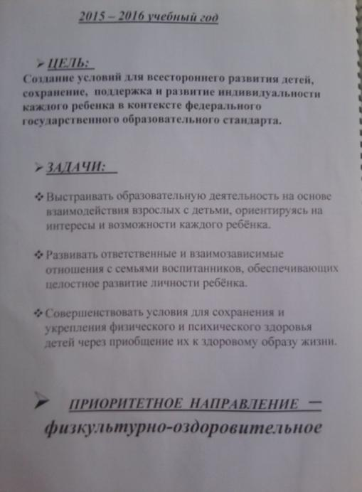

Slide 14
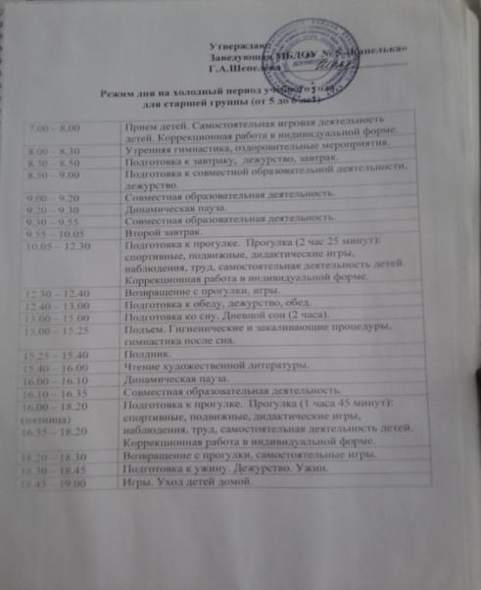
Режим дня старшей логопедической группы

Slide 15
Режим двигательной активности

Slide 16
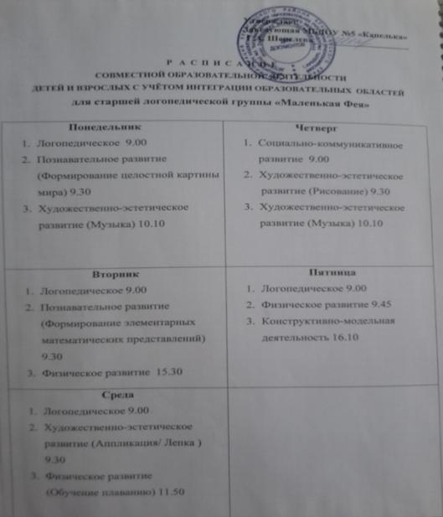
Расписание образовательных областей

Slide 17
Пространственная предметно – развивающая среда старшей группы.
Пространственная предметно - развивающая, игровая среда – это система материальных объектов деятельности ребенка, которая в свою очередь моделирует содержание духовного и физического развития ребенка. В период детства маленький человек активно познает окружающий мир. И наша задача — сделать окружение для ребенка ярким, интересным, запоминающимся, эмоциональным, активным, мобильным. Правильно организованная предметно- развивающая, игровая среда, помогает взрослому обеспечить гармоничное развитие ребенка, создать эмоционально положительную атмосферу в группе, устраивать и проводить игры- занятия и таким образом приучать детей к самостоятельным играм с постепенно усложняющимся содержанием. Поэтому для полноценного развития детей важно создать развивающую среду в детском саду, где дети могут играть, читать, драматизировать, рисовать, лепить, заниматься физической культурой. Наши воспитатели предлагают Вам ознакомиться с некоторыми уголками старшей группы детского сада.

Slide 18
Приёмная
1. Информационный стенд для родителей;
2. Советуют педагоги (консультации);
3. Стенды «Наше творчество».

Slide 19
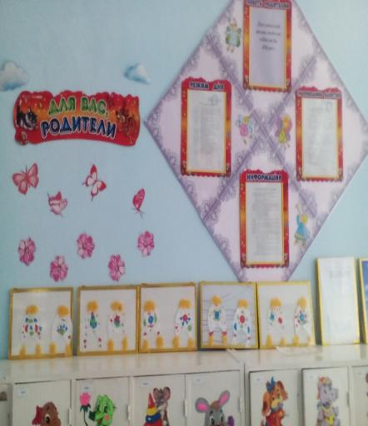

Slide 20
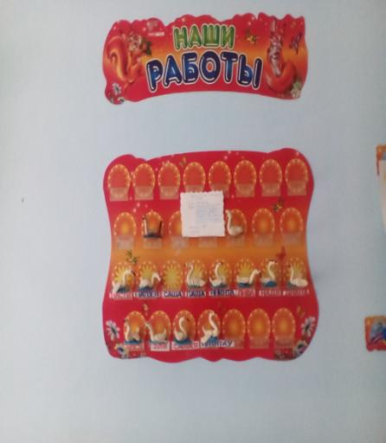

Slide 21
УГОЛОК ПРИРОДЫ «Зеленый мир»
1. Комнатные растения;
2. Гербарий, природный материал;
3. Календарь природы;
4. Инвентарь для ухода за комнатными растениями;
5. Дидактические игры по экологии;
6. Альбом «Мир вокруг нас»;
7. Альбом «Времена года».

Slide 22
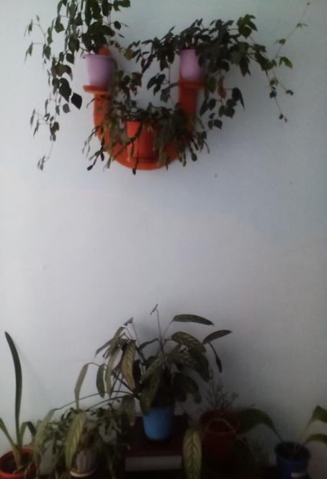

Slide 24
УГОЛОК ТРУДА «Помощники»
1. Инвентарь для дежурства по столовой: фартуки, шапочки.
2. Инвентарь для ухода за комнатными растениями: тряпочки, палочки для рыхления, лейки, салфетки для протирания пыли, кисточки, клеёнки большие и маленькие;
3. Инвентарь для мытья игрушек и стирки кукольной одежды: тазики, бельевая верёвка, прищепки, мыло, фартуки.

Slide 26
ПАТРИОТИЧЕСКИЙ УГОЛОК «Родина»
1. Стенд с портретом президента и символами государства;
2. Учебник «Моя Родина Россия»;

Slide 28
УГОЛОК ДЕТСКОГО ТВОРЧЕСТВА «Умелые ручки»
1. Материал для рисования: альбомы, акварельные и гуашевые краски, простые и цветные карандаши, мелки, пастель, баночки для воды, трафареты для рисования;
2. Материал для лепки: пластилин, стеки, индивидуальные клеёнки; 3. Материал для аппликации и ручного труда: клей ПВА, кисти для клея, ёмкость под клей, салфетки, цветная бумага и картон, белый картон, гофрированная бумага;
4. Образцы по аппликации и рисованию.

Slide 29
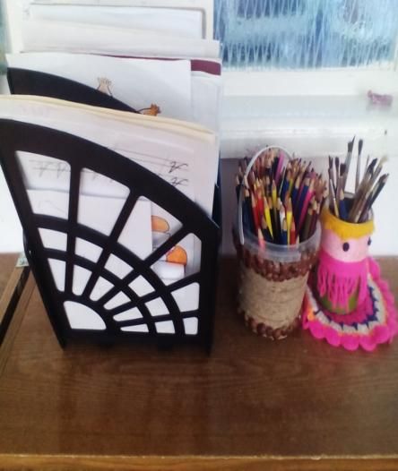

Slide 30
УГОЛОК «Умные книги»
1. Тематическая подборка детской художественной литературы;
2. Портреты писателей и поэтов;
3. Энциклопедии о животных

Slide 32
УГОЛОК СТРОИТЕЛЬНО-КОНСТРУКТИВНЫХ ИГР «Строители»
1. Конструктор мелкий и крупный «Лего»;
2. Пластмассовый напольный конструктор;
3. Мозаика;
4. Пазлы;
5. Конструирование из бумаги «Оригами»;
6. Игрушки со шнуровками и застёжками;

Slide 33
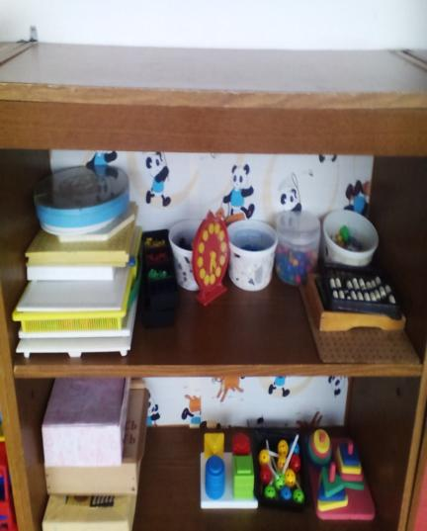

Slide 34
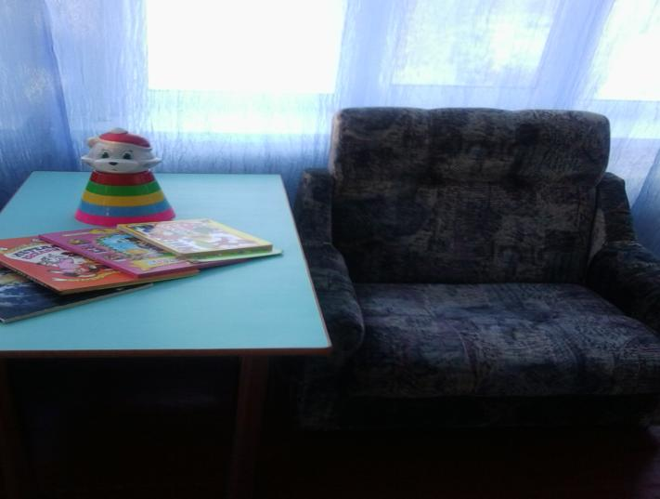
УГОЛОК УЕДИНЕНИЯ «Уют»

Slide 35
УГОЛОК «МЫ ИГРАЕМ»
Сюжетно-ролевая игра «Магазин»: 1. Касса, весы, калькулятор, счёты; 2. Кондитерские изделия; 3. Хлебобулочные изделия;
Сюжетно-ролевая игра «Больница»: 1. Медицинские халаты и шапочки; 2. Набор доктора; 6. Ростомер.
Сюжетно-ролевая игра «Парикмахерская»

Slide 36
Сюжетно-ролевая игра «Семья»: 1. Комплект кукольной мебели; 2. Игрушечная посуда: кухонная, чайная, столовая; 3. Куклы, одежда для кукол; 4. Коляски; 5. Комплект пастельных принадлежностей для кукол; 6. Гладильная доска, утюги.
Сюжетно-ролевая игра «Шофёр»: 1. Рули; 2. Инструменты; 3. Разнообразные машины 4. Жезл, свисток.
Сюжетно-ролевая игра «Стройка»:
1. Строительный материал: крупный и мелкий; 2. Строительные инструменты.

Slide 37
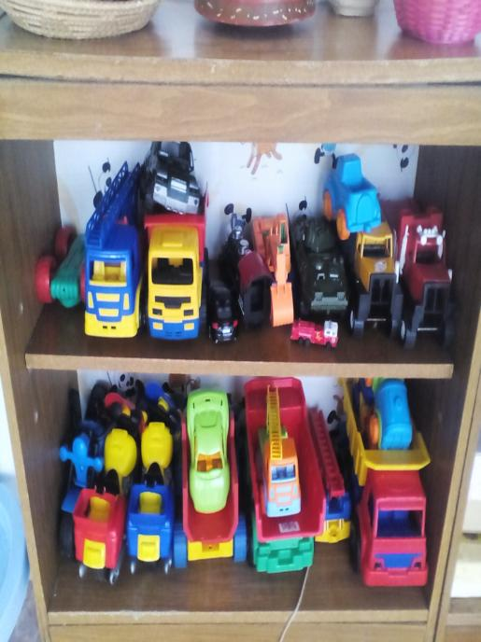

Slide 38
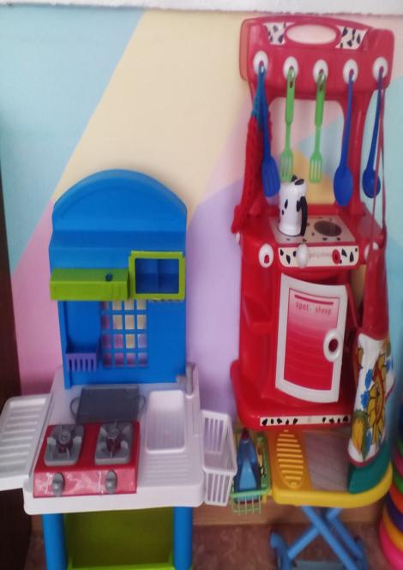

Slide 39
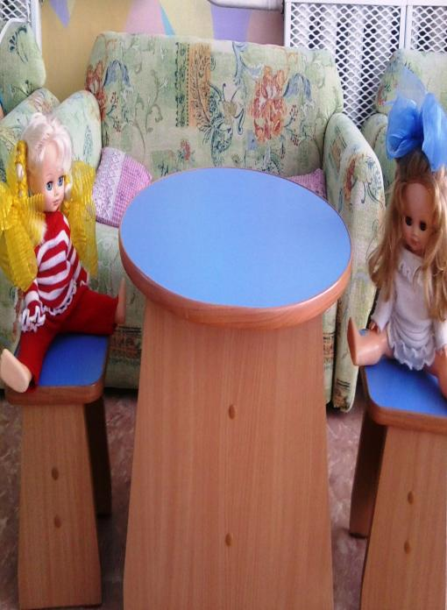

Slide 41
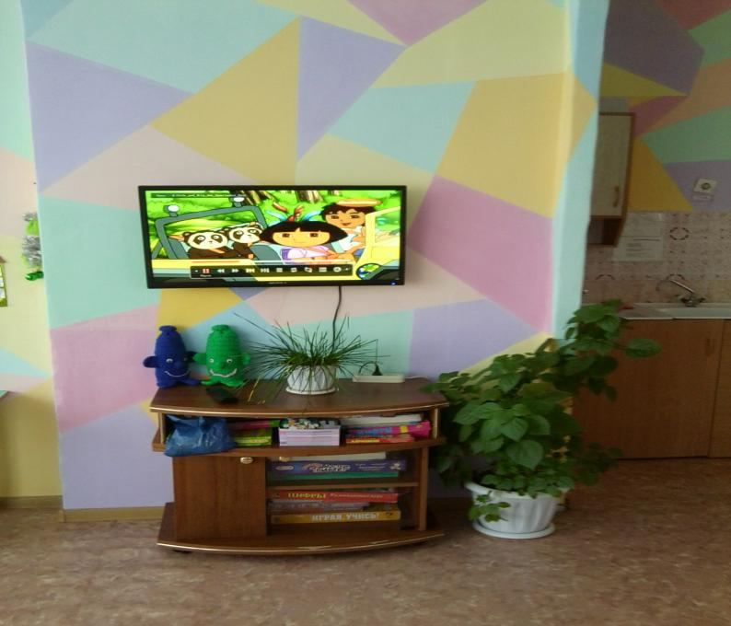

Slide 42
МУЗЫКАЛЬНЫЙ УГОЛОК «Музыкалочка»
1. Дудочки;
2. Погремушки;
3. Дидактический материал «Музыкальные инструменты»;
4. Атрибуты для ряженья: шляпы, бусы, сарафаны, юбки, косынки.

Slide 44
ТЕАТРАЛЬНЫЙ УГОЛОК «В гостях у сказки»
1. Ширма маленькая для настольного и кукольного театра;
2. Кукольный театр;
3. Настольный театр;
4. Театр на фланелеграфе;
5. Шапочки;
6. Маски.

Slide 45
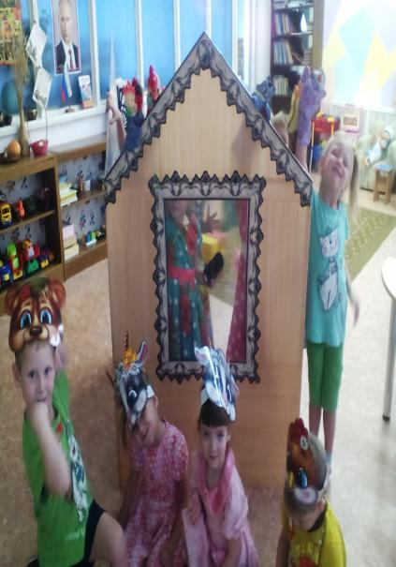

Slide 46
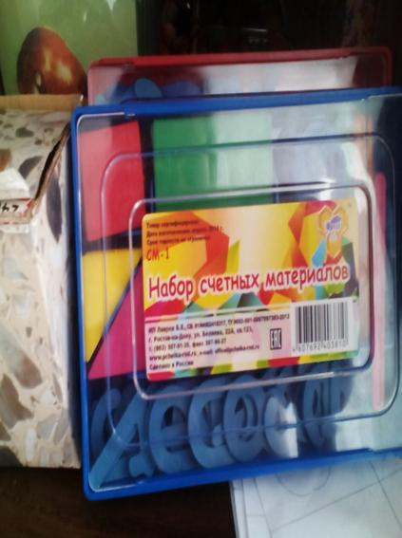
УГОЛОК МАТЕМАТИКИ «Царица наук»

